Slide 1
KVIZ O POVIJESTI GACKOG POLJA
ZAPOČNI KVIZ
Kviz napravili: Lorena Bakarić i Matej Bronzović

Slide 2
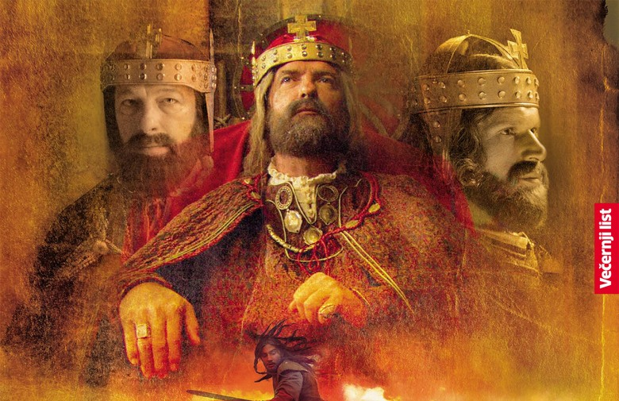
1. pitanje
Koji je prvi hrvatski vladar koji je podvrgnuo značajnije veći dio prostora pod svoju vlast?
Zvonimir
Borna
Tomislav

Slide 3

TOČNO!
Čestitam, točno ste odgovorili.
Kralj Borna bio je sin i nasljednik kneza Višeslava (vladao je od 810.-821.).

Slide 4

NETOČNO!
Nažalost niste točno odgovorili na pitanje.
Vladar koji je podvrgnuo veći dio prostora pod svoju vlast je Borna.

Slide 5
2. pitanje
Gdje se nalazi najstariji lokalitet na području Gacke iz pretpovijesnog razdoblja?
U Ličkom Lešću
U Prozoru
U Sincu

Slide 6
TOČNO!
Čestitam točno ste odgovorili na pitanje!
Najstariji lokalitet na području Gacke iz tog razdoblja nalazi se na njezinu južnom rubu u Pećini u Lešću.

Slide 7
NETOČNO!
Nažalost niste točno odgovorili na pitanje.
Točan odgovor je da se najstariji lokalitet na Gackome polju nalazi u Pećini u Ličkome Lešću.

Slide 8
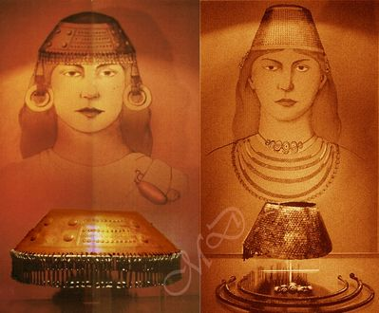
3. pitanje
Koje se pleme javlja na cijelom prostoru Gacke i šire u kasno brončano doba u 9. i 8. st. Prije Krista.
Delmati
Iliri
Japodi

Slide 9
TOČNO!
Čestitam točno ste odgovorili na pitanje.
Japodska kultura bila je izuzetno bogata i živa, a djelomično se razlikuje od kultura ostalih ilirskih plemena.

Slide 10
NETOČNO!
Nažalost niste točno odgovorili na pitanje.
Ilirsko pleme koje se javlja na cijelom prostoru Gacke su Japodi, izrazito kraj Vrhovina.

Slide 11
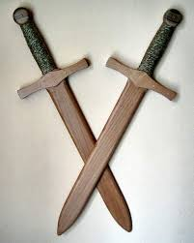
4. pitanje
Tko je remetio život Japoda u 2. stoljeću prije Krista?
Grci
Delmati
Rimljani

Slide 12
TOČNO!
Čestitam točno ste odgovorili na pitanje.
Gotovo dva stoljeća Japodi su s Rimljanima ratovali s promjenjivom ratnom srećom. Na kraju je Japode pokorio rimski car.

Slide 13
NETOČNO!
Nažalost netočno ste odgovorili na pitanje.
Točan odgovor je „Rimljani”, dolaskom Rimljana prostor Gacke dobio je i na prometnoj važnosti.

Slide 14
5. pitanje
Koje godine su Krbava i Lika pale pod Tursku vlast?
1527. godine
1528. godine
1539. godine

Slide 15
TOČNO!
Čestitam točno ste odgovorili na pitanje!
U 16. st. prodori Turaka bili su sve žešći i opasniji. Godine 1527. Gacka i Otočac postali su granično područje izloženo čestim turskim napadima.

Slide 16
NETOČNO!
Nažalost niste točno odgovorili na pitanje.
Točan odgovor je 1527. godine tada su Krbava i Lika pala po vlast Turaka (Osmanlija).

Slide 17
KOLIKO STE IMALI TOČNIH ODGOVORA?
(0/5) - Jako loše
(1/5) - Loše
(2/5) - Bolje
(3/5) - Dobro
(4/5) - Vrlo dobro
(5/5) – Odlično

Slide 18
JAKO LOŠE!
Ovaj kviz si riješio izuzetno loše.
Naše preporuke su da se bolje informiraš o starim hrvatskim narodima i bolje proučiš povijest.

Slide 19
LOŠE!
Ovaj kviz riješio si loše. Znao si odgovor na jedno pitanje. Prouči vladare koji su imali povezanosti s Gackim poljem za bolje rezultate.

Slide 20
BOLJE!
Ovaj kviz riješio si dovoljno solidno, ali trebaš još učiti za bolje bodove.

Slide 21
DOBRO!
Ovaj kviz riješio si dobro, imaš znanja o kulturi i povijesti i možeš još bolje.

Slide 22
VRLO DOBRO!
Ovaj kviz si riješio vrlo dobro.
Skoro si odgovorio na sva pitanja točno, čestitam!

Slide 23
ODLIČNO!
Ovaj kviz riješio si odlično.
Čestitam, znaš puno o Gackome polju.

Slide 24
HVALA VAM ŠTO STE KVIZOVALI S NAMA!

